Slide 1
Ontwerpend aan de slag met techniek
Martijn Weesing – iPabo
Inka de Pijper - NEMO
Ecent Conferentie
De leerling als ontwerper
20 mei 2015

Slide 2
Bouw een vrijstaande structuur van minimaal 60 cm hoog.
20 ongekookte spaghetti slierten
1 meter touw
1 meter tape
Gemeten vanaf het oppervlak van de tafel tot de
top van de marshmallow.
De hele marshmallow moet bovenop staan.
Je hoeft niet alles te gebruiken.
De schaar is alleen om te knippen.
Jullie hebben 18 minuten!

Slide 3
Meten!

Slide 4
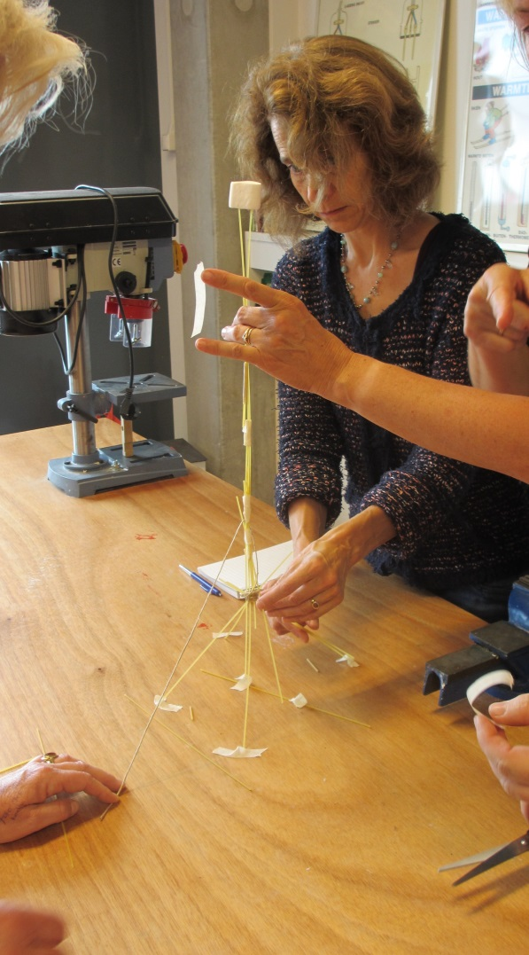
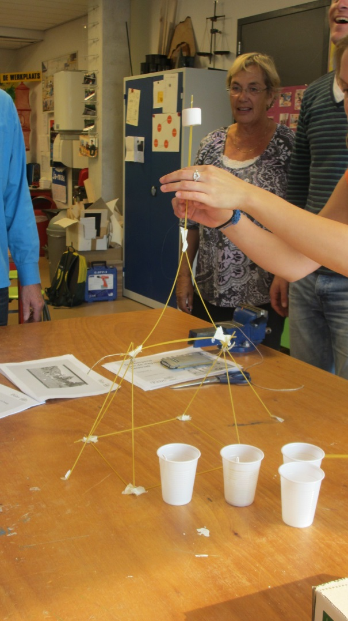

Slide 6
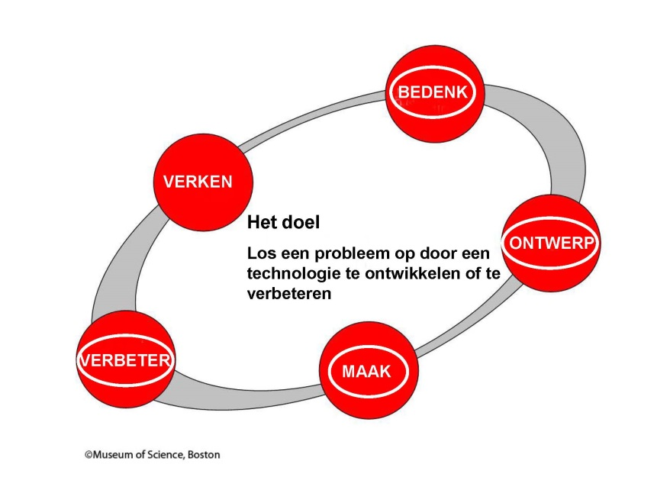
Beschrijf in werkwoorden de stappen die jullie hebben doorlopen.
Ontwerp cyclus | Beschrijving
Verken | Wat is het probleem of de wens? Wat moeten we weten (wetenschap)? Wat zijn de randvoorwaarden en criteria?
Bedenk | Wat zijn mogelijke oplossingen?
Ontwerp | Wat ga je maken? Welke materialen heb je nodig?
Maak | Volg je ontwerp en maak het. Test het!
Verbeter | Maak je ontwerp nog beter. Test het!

Slide 7
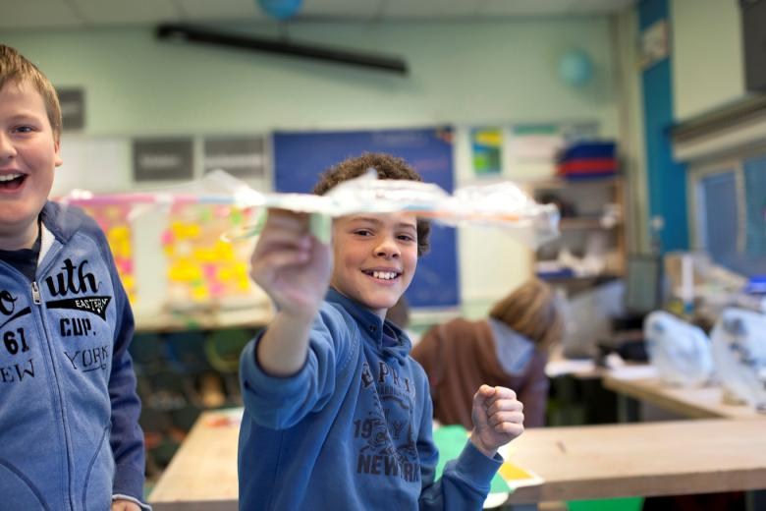
8 Lessenseries waarin de leerlingen een uitdaging
aan gaan.
Ze lossen een wens of probleem op.
Eerst onderzoeken ze de wetenschap en daarna
gebruiken de leerlingen de ontwerpcyclus om het
probleem op te lossen.
Musea, scholen en universiteiten uit 10 landen
hebben samen het materiaal gemaakt.

Slide 8
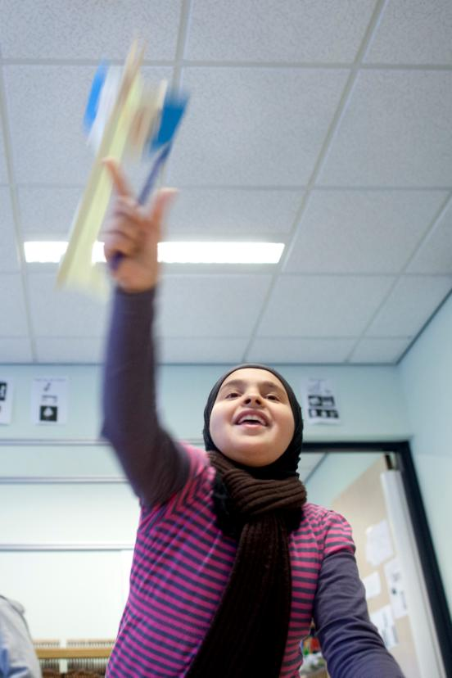
De lessenseries (5-8 lesuren)
Les 0 - Voorbereidende les - Wat is techniek
Les 1 - Context en uitdaging, verkennen
Les 2 - Onderzoek naar benodigde kennis
Les 3 - Bedenk , maak en verbeter
Les 4 - Evaluatie van product en proces
De leerlingen (groep 5-8)
werken aan eigen oplossing
worden gemotiveerd door de context

Slide 9
Wetenschap en techniek | Uitdaging
Biomedisch & menselijk lichaam | Meet hoeveel lucht je uitademt
Akoestiek & geluid | Ontwerp en bouw een instrument
Elektrotechniek & elektriciteit | Ontwerp een stofzuiger
Mechanica & evenwicht en krachten | Ontwerp en bouw een hangend kunstwerk
Landbouw techniek & planten | Leidt water naar de planten
Luchtvaarttechniek & krachten | Ontwerp een zweefvliegtuig
Materiaalkunde & warmteoverdracht en isolatie | Ontwerp een isolerende schoenzool
Maritieme techniek & drijven en zinken | Ontwerp een drijvend platform

Slide 10
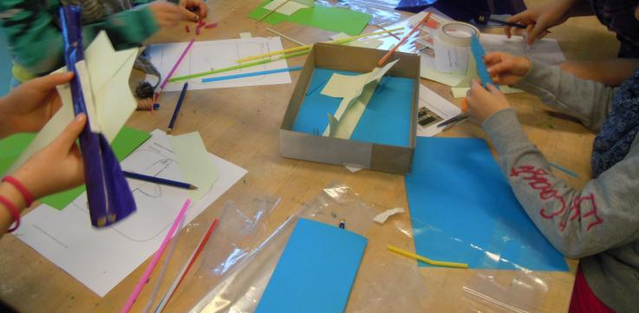
Bewust maken van de breedte van techniek.
Leerlingen wetenschap en techniek te laten ervaren.
Uitdagen van stereotype beelden van ingenieurs en
techniek.
Interesse creëren voor wetenschap, technologie en engineering

Slide 11
http://youtu.be/QdXT8e0_M0M?

Slide 12
Leerplankader W&T van het SLO http://www.slo.nl/downloads/2014/wetenschap-en-t echnologie-in-het-basis-en-speciaal-onderwijs.pdf
http://www.slo.nl/downloads/2014/wetenschap-en-technologie-in-het-basis-en-speciaal-onderwijs.pdf

Slide 13
Houding
Verwondering
Nieuwsgierigheid
Exploratieve houding, ontdekken en onderzoeken
Initiatieven nemen
Motivatie en plezier in O&OL
Doelgerichtheid en doorzettingsvermogen
Vragen stellen
Respectvol omgaan met (levend) materiaal
3 componenten van W&T
Bron: SLO Leerplankader
Notes:
Genoemde aspecten van houding geven inhoud aan deelgebied HOUDING in het schema.

Slide 14
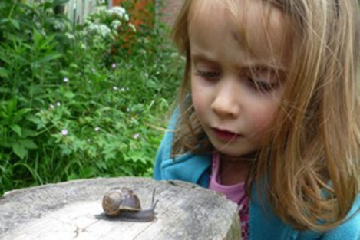
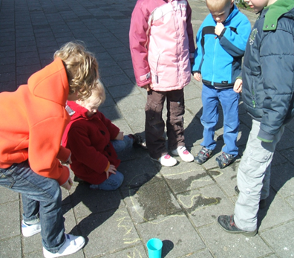
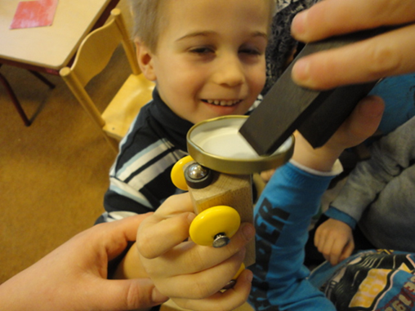

Slide 15
Vaardigheden
Stapsgewijs iets kunnen aanpakken (stappen binnen O&OL)
Problemen oplossen
Keuzes maken, plannen maken, beslissingen nemen
Leren gebruiken van materialen, technieken en gereedschappen
Leren waarnemen, oplettend zijn
Leren ordenen
Leren representeren/ vastleggen
3 componenten van W&T
Bron: SLO Leerplankader
Notes:
Genoemde aspecten van vaardigheden geven inhoud aan deelgebied VAARDIGHEDEN in het schema.

Slide 16
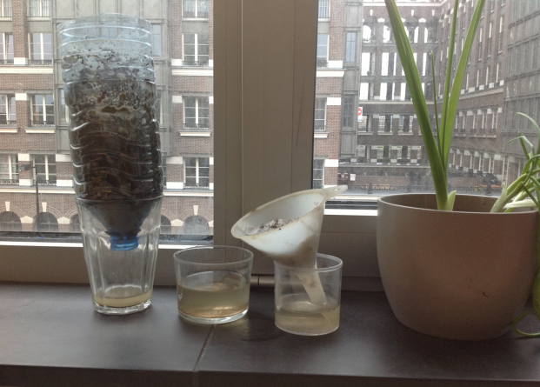
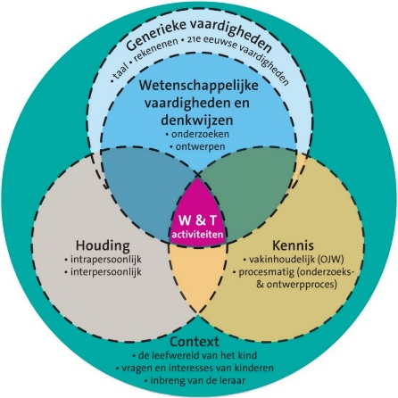
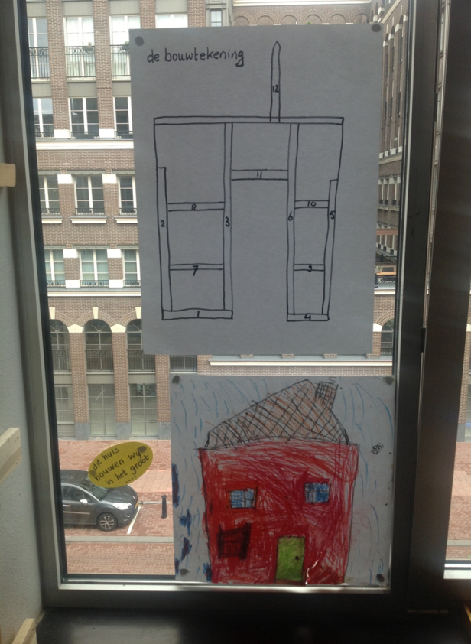
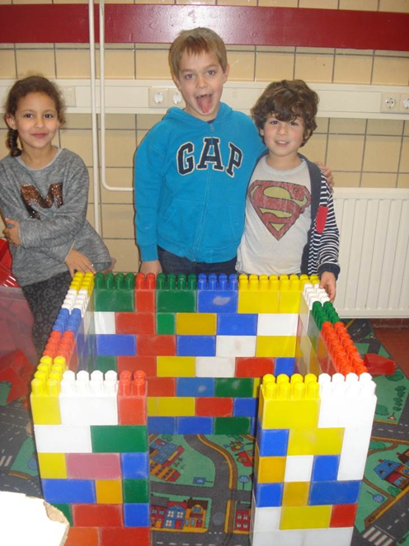
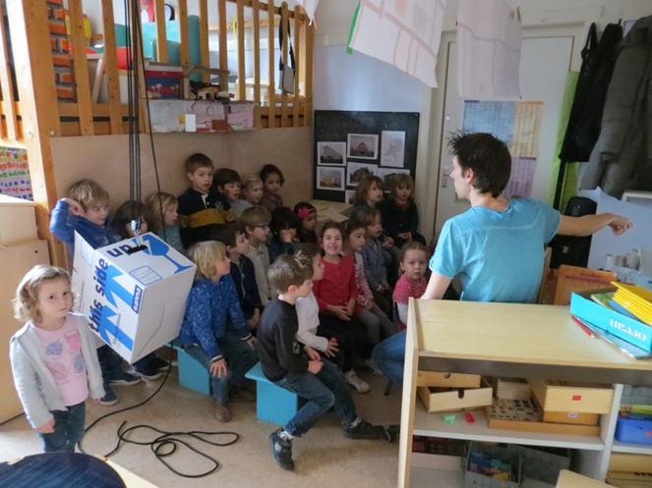
Kennis
Notes:
Kennis is niet beperkt tot de reguliere kennisgebieden (seizoenen, drijven en zinken) maar kan over heel veel gaan uit het dagelijks leven van kleuters

Slide 17
Welke competenties hebben leerlingen in de toekomst nodig?
21e eeuwse vaardigheden SLO
Creativiteit
Kritisch denken
Probleemoplosvaardigheden
Communiceren
Samenwerken
Digitale geletterheid
Sociale en culturele vaardigheden
Zelfregulering

Slide 22
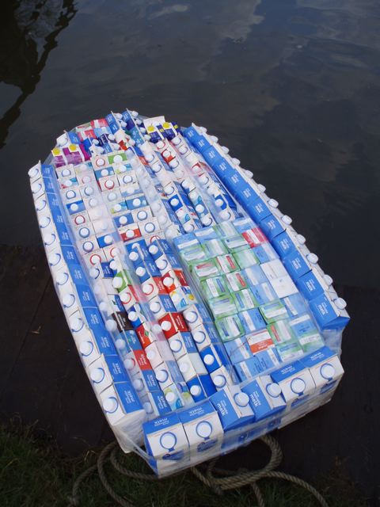

Slide 23
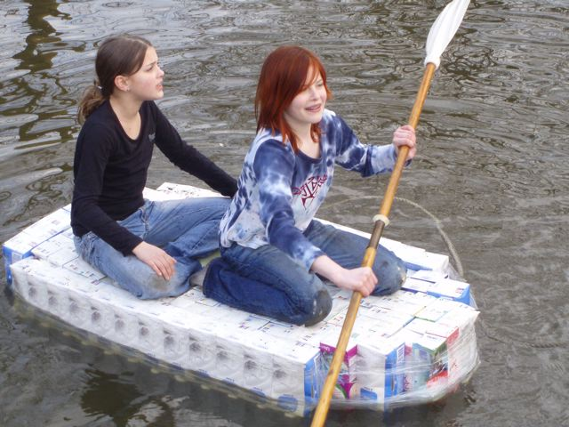

Slide 24
Samenwerking iPabo en NEMO
In 2014 hebben de iPabo en NEMO samen een nascholingstraject gegeven.
Training (3 uur) over onderzoekend leren en een lessenserie.
Training (3 uur) over ontwerpend leren en een lessenserie.
Bezoek aan de klas + nagesprek
Terugkombijeenkomst, leerkrachten presenteerde wat ze gedaan hadden.

Slide 25
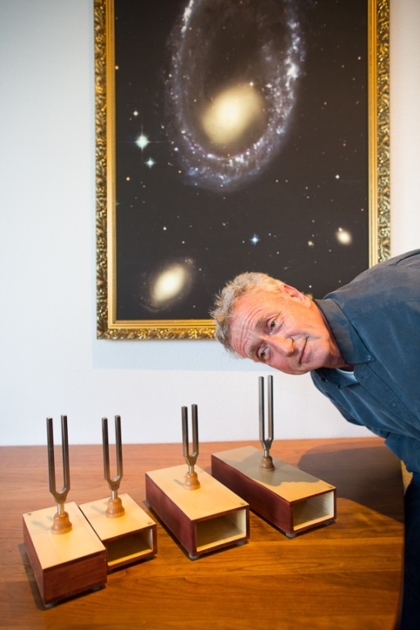
Samenwerking iPabo en NEMO
Rollen
Trainingen: iPabo + NEMO (grootste rol)
Schoolbezoek: iPabo
Meerwaarde

Slide 26
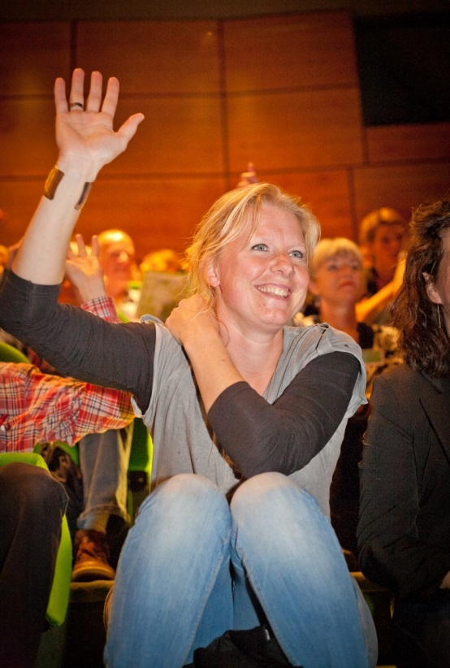
Dank voor jullie aandacht. Vragen?
Kan ook per mail naar
m.weesing@ipabo.nl
depijper@e-NEMO.nl

